Slide 1









Chào mừng thầy cô và các em đến với môn Toán

Slide 2
CHỦ ĐỀ 10
CÁC SỐ TRONG PHẠM VI 1000
BÀI 53:
SO SÁNH
CÁC SỐ CÓ BA CHỮ SỐ

Slide 3
TIẾT 2

Slide 4
LUYỆN TẬP

Slide 5

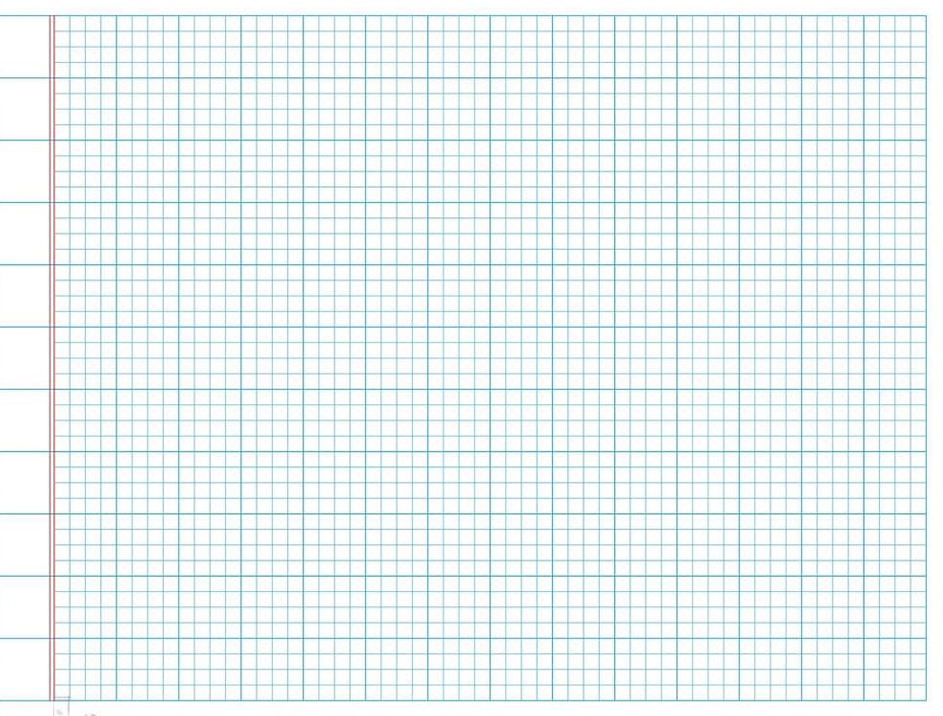
Thứ tư ngày 15 tháng 3 năm 2023
Toán
Vở Toán
Sách Toán: tr 59
Luyện tập (tr59,60)

Slide 6
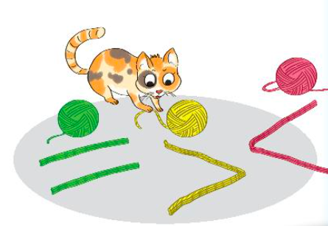
> , < , = ?
1
?
?
<
<
365 366
314 502
?
?
>
=
537 399
718 718
?
?
>
=
212 121
635 635

Slide 7
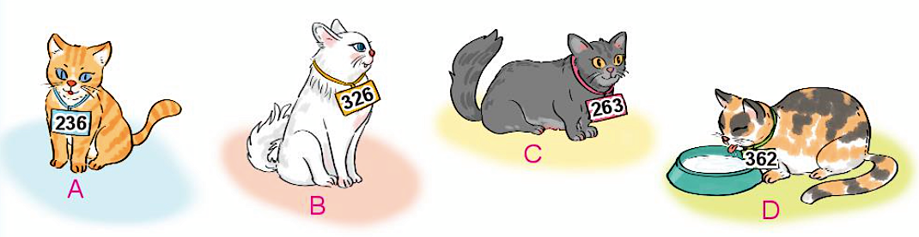
2
Ở một trung tâm chăm sóc mèo, mỗi chú mèo được đeo một thẻ số như dưới đây:
Chú mèo đeo số bé nhất là:
Chú mèo đeo số lớn nhất là:

Slide 8
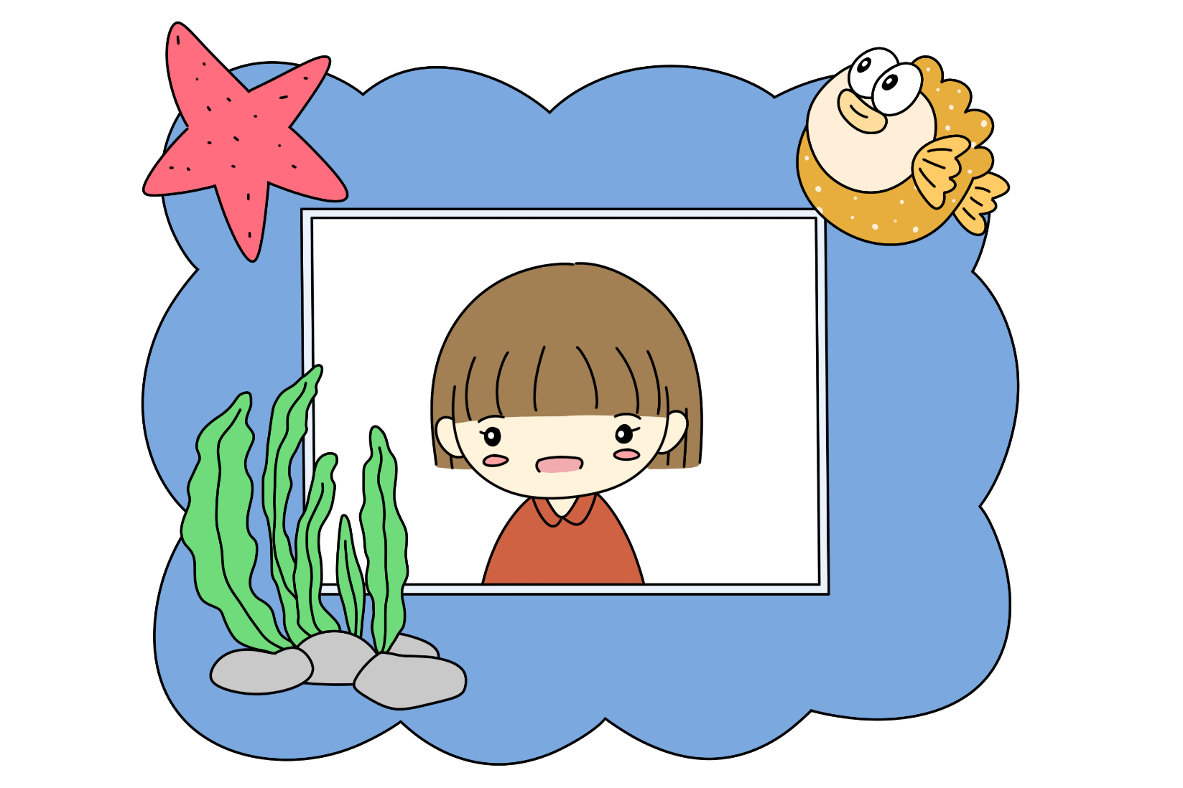
3
Vẽ 4 điểm rồi ghi các số (như hình vẽ). Nối các điểm đó theo thứ tự các số từ bé đến lớn.
657
765
567
756

Slide 9
Thứ tư ngày 15 tháng 3 năm 2023
Toán
Vở Toán
Sách Toán: tr 59
Luyện tập (tr59,60)
Bài 3:
657 .
. 765
567 .
. 756

Slide 10
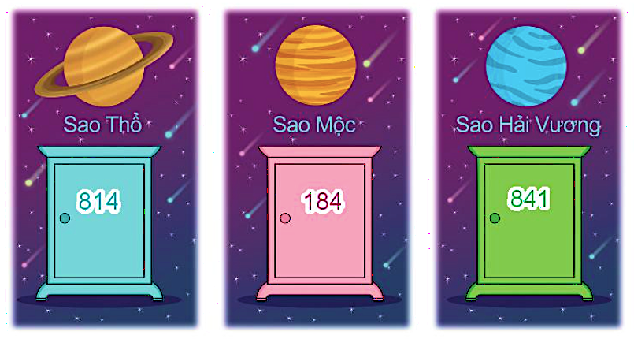
4
Mỗi bạn Nam, Việt và Mai chọn một cửa thần kì đến các hành tinh khác nhau. Biết Việt chọn cửa ghi số lớn nhất.
Nam chọn cửa ghi số bé nhất. Hỏi mỗi bạn sẽ đến hành tinh nào?
Mai
Nam
Việt

